Slide 1
负荷及容量管理培训
培训讲师：孙明华
培训日期：2019年4月
Notes:
容量管理和能效两部分
所谓的容量分别指的是什么？
容量管理的目的和意义是什么？

Slide 2
01
培训目标及培训要求
02
容量管理政策
03
能耗管理政策
04
附件

Slide 3
培训目标及培训要求
培训目标
为确保润泽科技数据中心机房空间、电量、冷量的合理规划、使用，有效评估机房整体能耗情况，使机房设备配置、布局更加合理，机房运行更加安全、稳定。
培训目标
参训人员需要掌握机房负荷及容量管理规定，能够很好地落实负荷及容量管理工作制度和责任。

Slide 4
01
培训目标及培训要求
02
容量管理政策
03
能耗管理政策
04
附件

Slide 5
容量管理政策
容量管理内容
机房容量管理范围主要为空间容量管理、电力容量管理、空调冷量容量管理三部分内容，主要内容有如下几部分：
1、空间管理
机房内机柜总体安装使用情况，各机柜内U位使用情况。
2、电力管理
机房各机柜电量使用情况，各机房列头配电柜电量使用情况，各UPS系统电量使用情况，各变压器电量使用情况以及柴油发电机组电量使用情况。
3、冷量管理
机房内各台精密空调冷量使用情况。

Slide 6
容量管理政策
容量预警机制
1、机房容量预警分为机房空间预警，机房冷量预警、用电负荷预警三部分；
2、在进行容量统计过程中发现统计容量内容大于设计使用容量80%时，定义为黄色预警报警，当使用容量大于设计使用容量90%时，定义为红色预警报警；
3、对于黄色预警相关内容，该区域在增加负荷应加以考虑，除必须安装在该区域设备外，所有设备建议安装至其它区域；
4、对于红色预警线管内容，不建议在该区域增加任何负荷。具体内容详见《机房容量管理信息表》。

Slide 7
容量管理政策
容量信息变更
1、IT设备上/下架容量变更
1）机房的空间、电量、冷量的剩余容量变化是随着IT设备上/下架变化而变化的，因此为有效的把控机房容量变化情况，做好机房容量管理、负荷管理，需用流程的方式对机房IT设备上/下架进行管理；
2）当IT部门发起设备上/下架申请时，基础设施管理部门需对机房容量进行综合评估，并对机房容量管理信息表进行更新，对上/下架设备进行登记备案；
3）关于设备上、下架相关管理程序，详见《设备上、下架管理制度》。
2、基础设施配置容量变更
当数据中心基础设施配置情况发生变化，导致机房空间、电量、冷量发生变化时，应及时对容量管理进行更新，以保证容量管理的有效性。

Slide 8
容量管理政策
容量复核
为保证容量信息管理的准确性和有效性，数据中心管理部门应组织人员定期对机房容量使用情况进行复核，包括空间、电量及冷量信息。
容量评估与分析
1、基础设施管理部门应定期对机房容量信息进行统计分析，评估机房容量使用情况，分析机房需求增长情况，以对机房的长期发展、规划提供准确有效的数据支撑；
2、为保证容量统计信息的准确性，数据中心管理部门应定期对《机房容量管理信息表》的相关内容进行核对确认。

Slide 9
01
培训目标及培训要求
02
容量管理政策
03
能耗管理政策
04
附件
Notes:
能效管理的意义？
能效管理的内容？
能效信息的采集？
能效的评估？

Slide 10
能效管理政策
能耗管理内容
机房能耗管理范围主要为电力能耗管理、用水消耗管理两部分。具体管理内容如下：
1、数据中心总用电量统计分析；
2、数据中心IT用电量及辅助设备用电量统计分析；
3、数据中心PUE情况统计分析；
4、数据中心用水量统计分析。

Slide 11
能效管理政策
能耗信息采集
1、时间安排
能耗数据采集定于每天9：00进行1次。
2、采集内容
1）采集配电室M1-211、M1-221、M3-211、M3-221、M2-211、M2-221、M4-211、M4-221（A1），A1-04、A2-04（A2），M1-204、M2-204、M4-204（A5）油机进线发电机用电量能耗数据；
2）采集市电进线柜用电量能耗数据；
3）采集机房加湿供水水表用水量数据。
3、采集要求
1）能耗数据采集应在最短时间内完成要求的据采集内容；
2）能耗数据采集应保持固定路线和顺序进行抄录；
3）能耗抄录人员应保证采集数据的准确性和有效性；
4）能耗采集中抄录数据应保持单位、精度的一致性。

Slide 12
能耗管理政策
能耗评估分析
数据中心运维管理部门应定期对机房能耗情况进行评估分析；
对能耗变化发展趋势、环比变化情况进行比对；
找出能耗变化因素，分析总结节能优化措施。

Slide 13
01
培训目标及培训要求
02
容量管理政策
03
能耗管理政策
04
附件

Slide 14
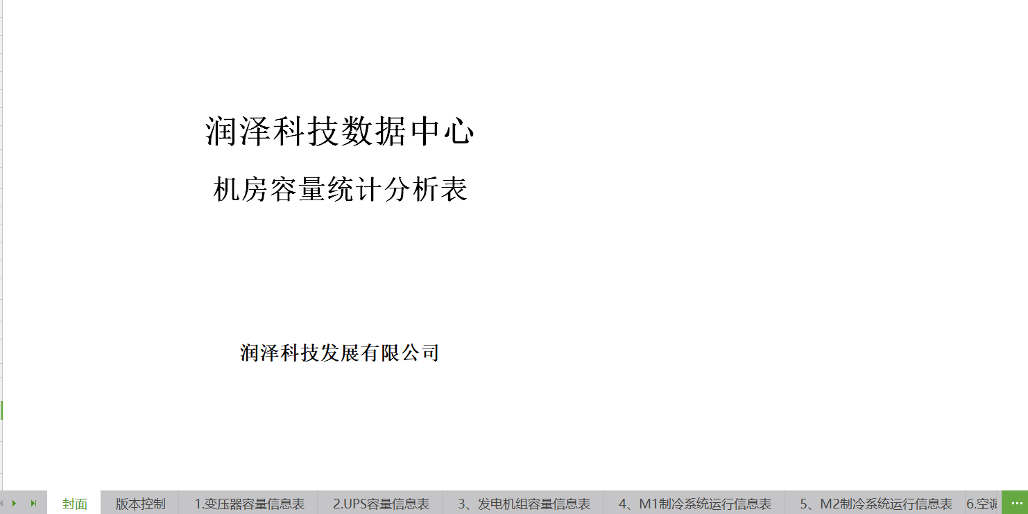
附件
机房容量统计分析表

